Slide 1

Známe své uchazeče a studující?
Pohled Studentské komory Rady vysokých škol
Dny vzdělávací činnosti, 4.9.2025

Slide 2
Kdo jsou dnešní studenti?
Většina – generace Z
Mají jinou představu o životě, než předchozí generace
Různé socioekonomické skupiny
Nechtějí jen sedět a učit se z učebnice
  Zážitková pedagogika

Slide 3
Co chtějí dnešní studenti?
Flexibilitu
Podporu
Možnost mobility/internacionalizace
Praxi
Mít možnost prezentovat svůj názor

Slide 4
Co vadí dnešním studujícím?
Monotónní přednášky bez interakce
Nedostatečný důraz na wellbeing
Kariérní perspektiva
  „Nevím, co budu v životě dělat“
Finanční situace (!)
  Stipendia
  Bydlení

Slide 5
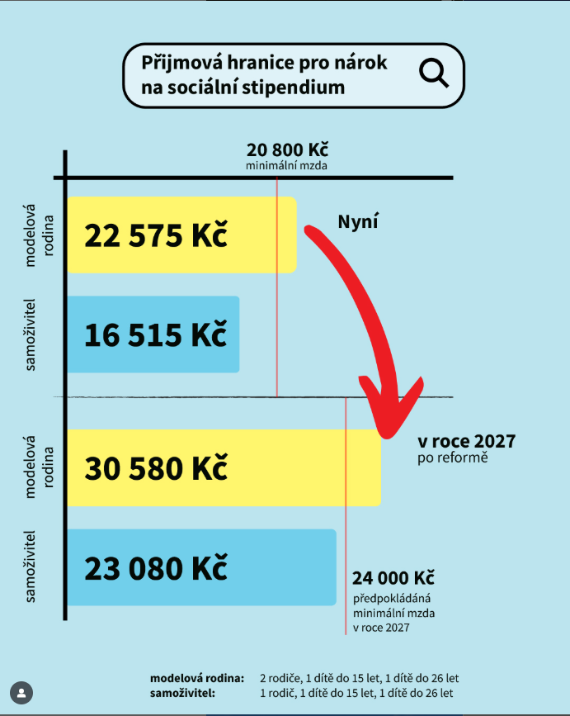
Výše sociálního stipendia

Slide 6
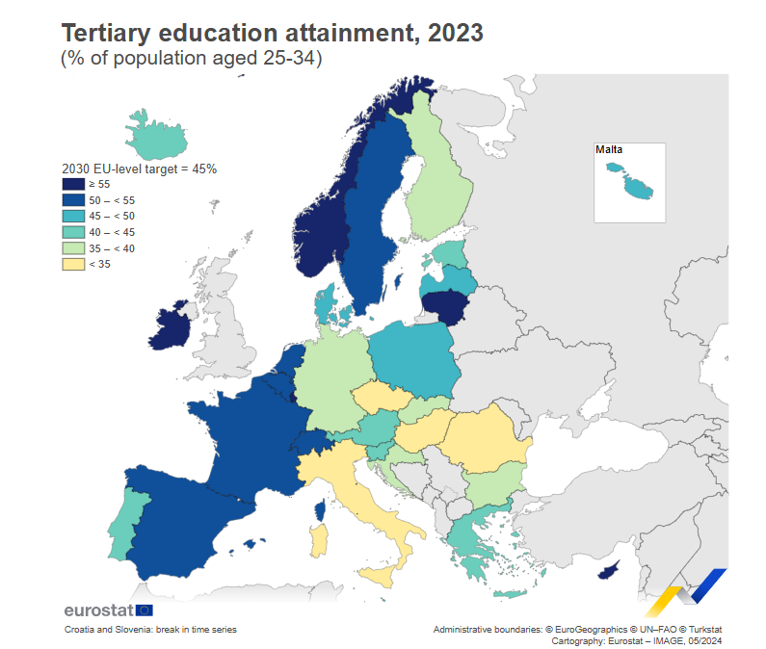
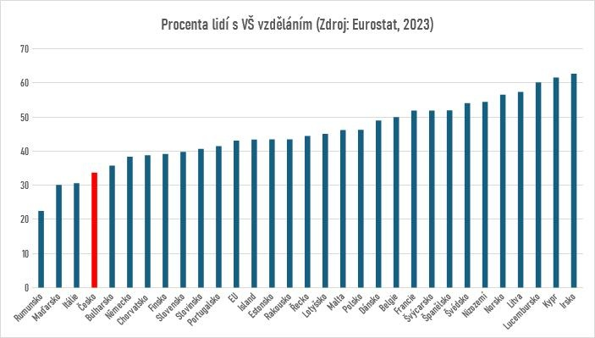
Dosažené terciární vzdělání v EU

Slide 7
Next step
Brát studující jako partnery
Vyslechnout je
Porozumět jim a reagovat
Pozvednout zmíněná témata i na vyšší úroveň
Nepoužívat „My jsme dřív nic takového nepotřebovali“

Slide 8
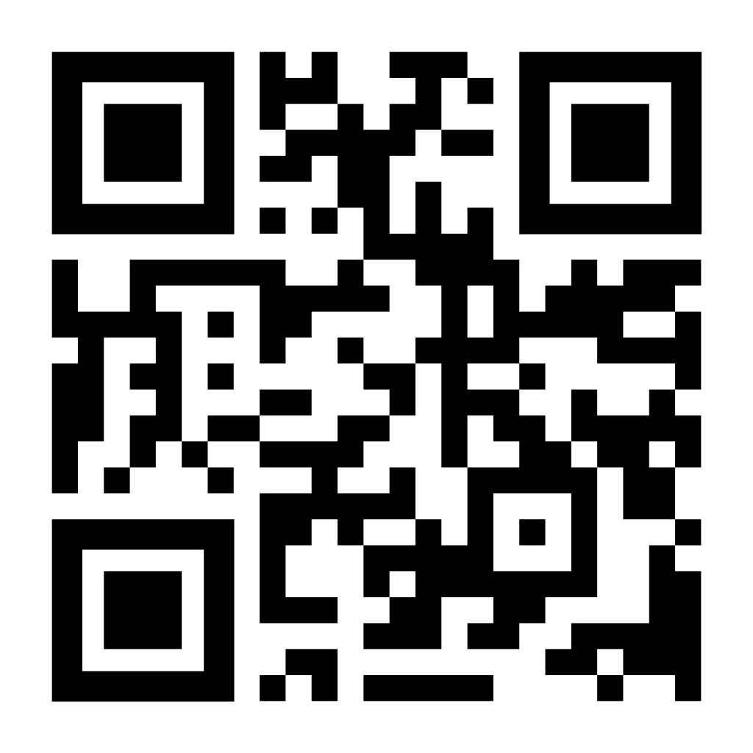
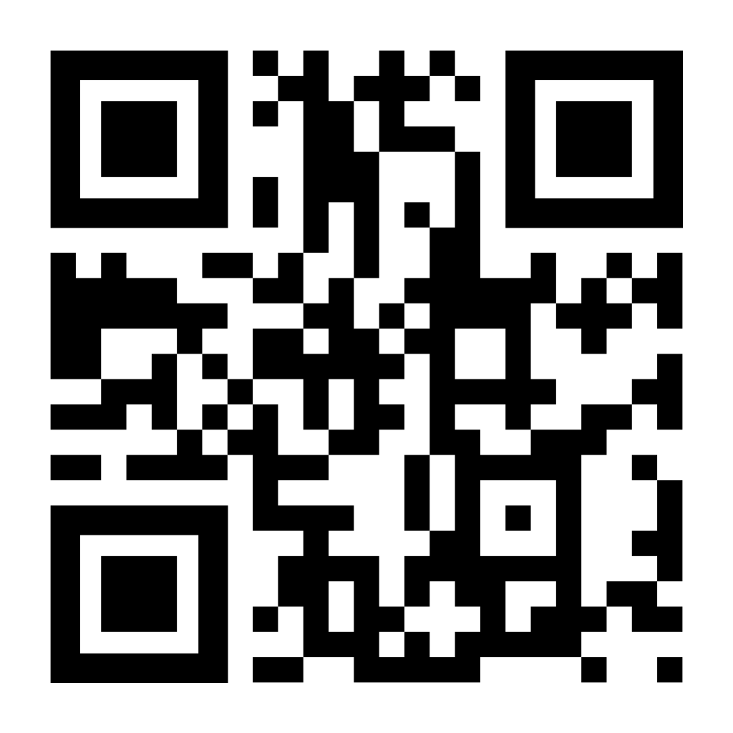
Sledujte nás!
Web SK RVŠ
(skrvs.cz)
Instagram SK RVŠ
@skrvs.cz

